Slide 1
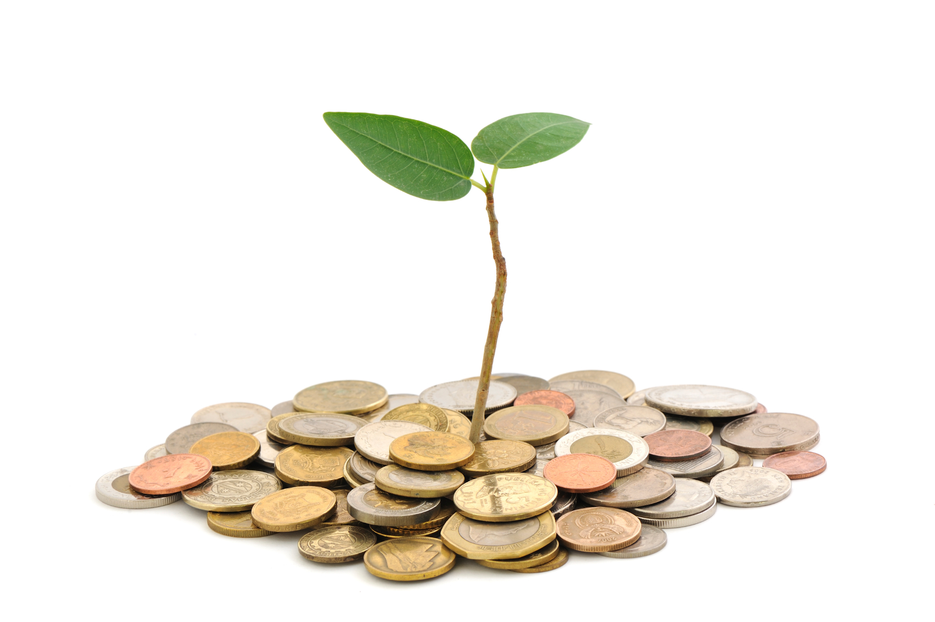
Venture Capital 101
Marcus Dantus
@mdantus

Slide 2


Startup vs Empresa

Slide 3
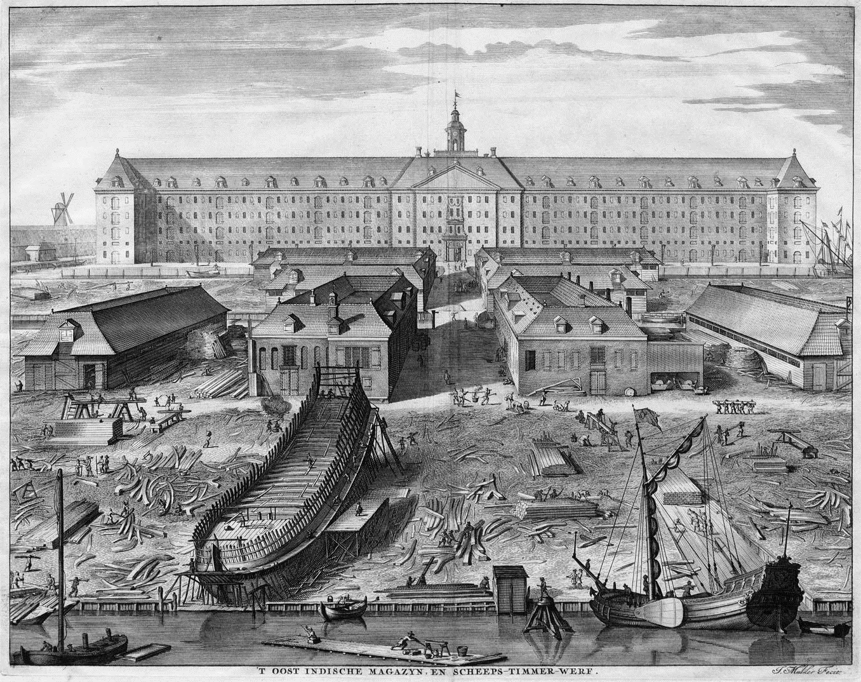
Dutch East India Company: est. 1602

Slide 4
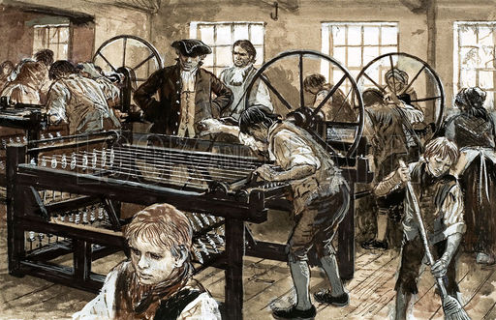
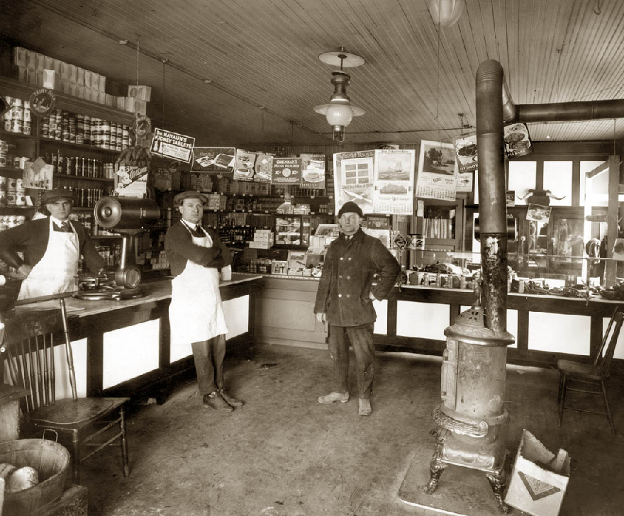
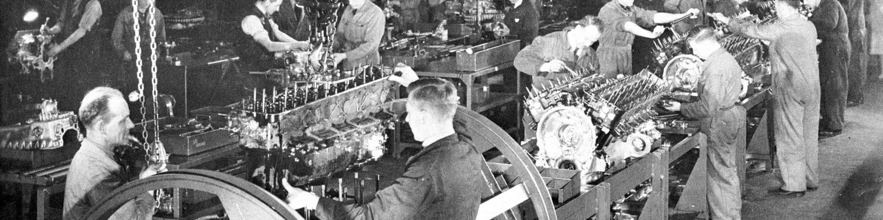

Slide 5

Primer MBA: Harvard 1908

Slide 6

MBA
Como Administrar un Negocio

Slide 7


Slide 8


Slide 9

¿Cómo empezar un NEGOCIO?

Slide 10

La mayoría fallan por falta de clientes

Slide 11
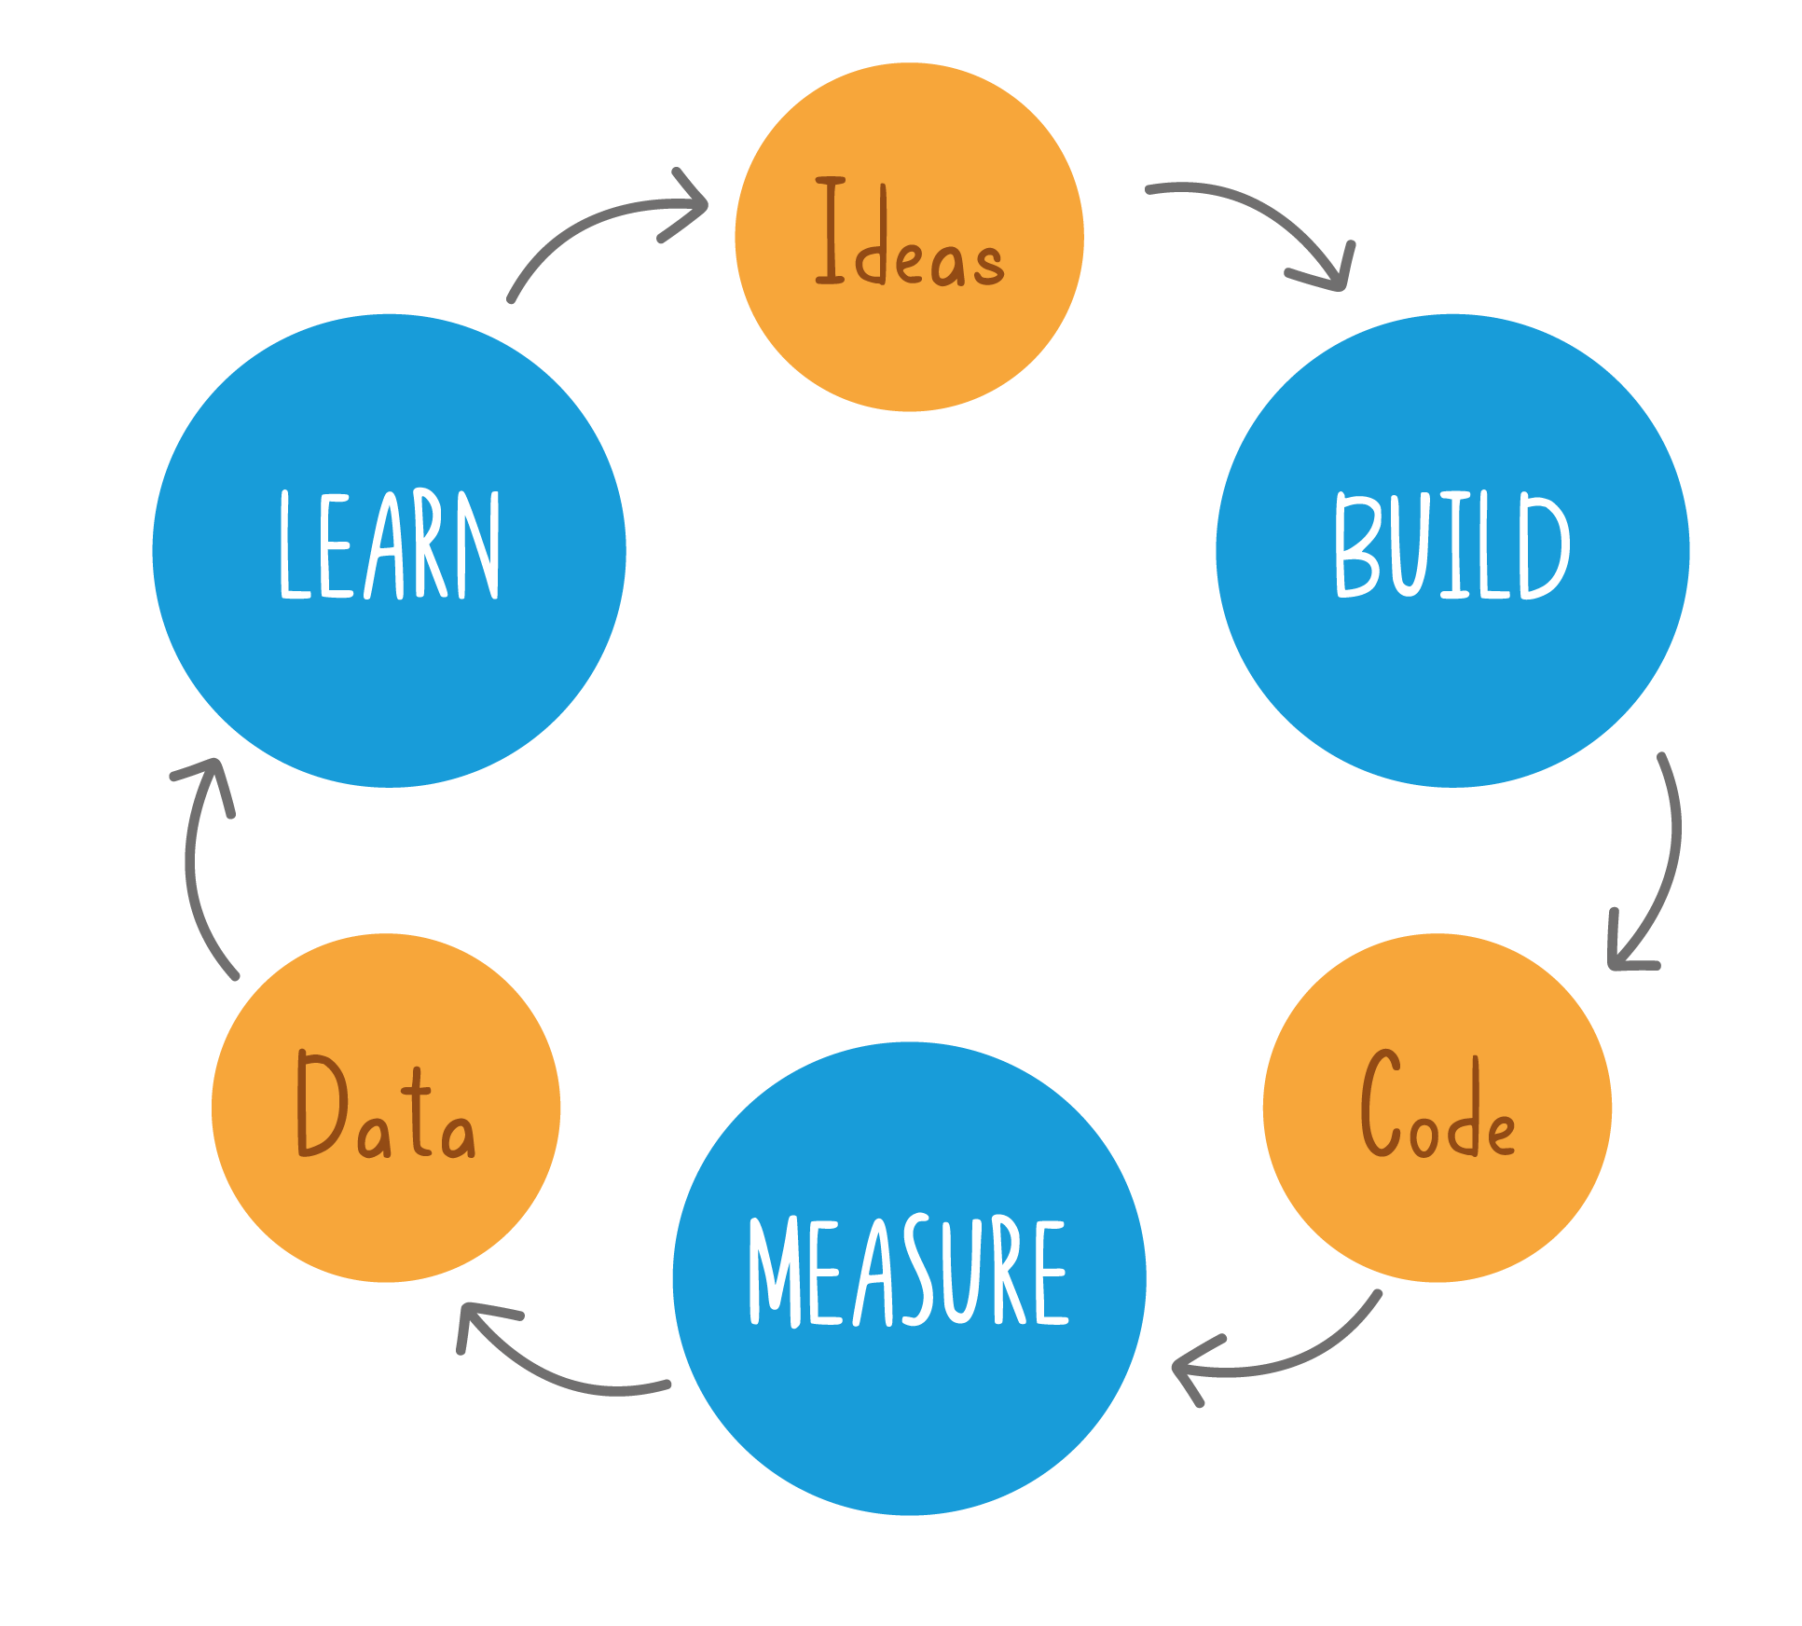

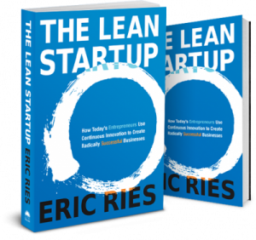


ideas
APRENDER
DISEÑAR
datos
producto
MEDIR

Slide 12









Business Model Canvas – Osterwalder (2008)
Organizar Ideas
Actividades Críticas (KA)
Relación con clientes (CR)
Socios y Alianzas (KP)
Propuesta de Valor (VP)
Segmentos de Mercado (CS)
Proponer Hipótesis
Principales Recursos (KR)
Canales de Venta
(CH)
Estructura de Costos (CS)
Fuente de Ingresos (RS)
Probar en Campo

Slide 13
Empresa
Startup
Una organización que comercializa un producto o servicio con el fin de generar utilidades
Una organización temporal que busca un modelo de negocios recurrente
VS
Planifica
Toma Riesgos
Innova

Slide 14

Dificultades de Emprender

Slide 15


Slide 16
Todos los startups aspiran a seguir el mismo camino
Idea a Producto
Producto a Mercado Local
Escalamiento Local
Producto a Mercado Global
Escalamiento Global
Salida Financiera
El porcentaje de éxito es bajísimo:
90% fallan en 2 años o menos
.5% son super exitosos
¿Porqué?

Slide 17
Porque es difícil juntar todo lo necesario
Cliente con Necesidad
Habilidades de Negocio
Solución
Diferenciada
Éxito
Administración de Producto
Equipo Indicado
Modelo de Negocios Adecuado
Capital de
Trabajo

Slide 18
Busco un Cliente para mi Producto
Nunca he tenido un negocio
Mi solución está “cool” pero no está bien diferenciada
¿Cómo se administra un producto?
El equipo está incompleto / sin experiencia
No tenemos capital para empezar
No se como vamos a ganar dinero
¿Éxito?

Slide 19
Liderazgo
Clientes Tempranos
Cliente con Necesidad
Casos de Exito
Servicios de Soporte
Habilidades de Negocio
Marco Legal
Solución
Diferenciada
Éxito
Redes de Vinculación
Administración de Producto
Equipo Indicado
Apoyos de Gobierno
Infraestructura
Capital Financiero
Modelo de Negocios Adecuado
Capital de
Trabajo
Educación
Capital Humano
Cultura

Slide 20
Liderazgo
Liderazgo
Clientes Tempranos
Cliente con Necesidad
Casos de Exito
Servicios de Soporte
Habilidades de Negocio
Marco Legal
Solución
Diferenciada
Éxito
Redes de Vinculación
Administración de Producto
Apoyos de Gobierno
Redes de Vinculación
Equipo Indicado
Infraestructura
Capital Financiero
Modelo de Negocios Adecuado
Capital de
Trabajo
Educación
Capital Humano
Cultura

Slide 21




Cultura Emprendedora
Historias de Éxito
Corporativos Involucrados
Fondos Internacionales
Cultura Emprendedora
Historias de Éxito
Corporativos Involucrados
Fondos Internacionales
Apoyos Federales / Incentivos
Educación Emprendedora
Incubadoras Aceleradoras
Apoyos Federales / Incentivos
Educación Emprendedora
Incubadoras / Aceleradoras
2006 - 2018
2019 - 2024
Liderazgo
Capital Financiero
Redes de Vinculación
Marco Legal
Talento Local
Infraestructura

Slide 22
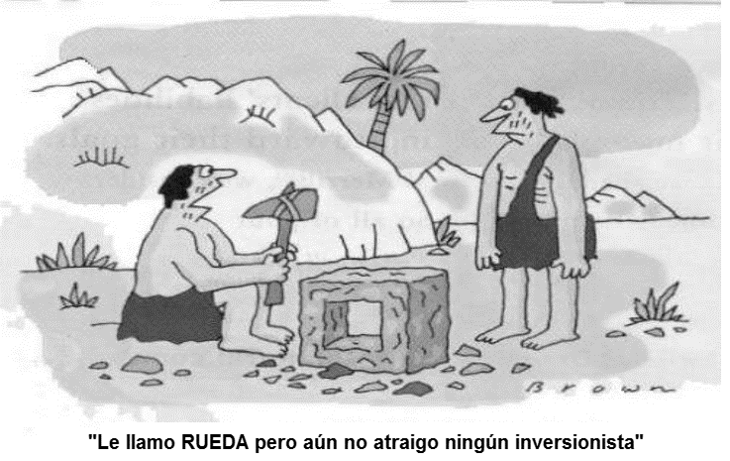
Breve historia del Capital de Riesgo

Slide 23
Primer MBA: Harvard 1908

Slide 24


Slide 25
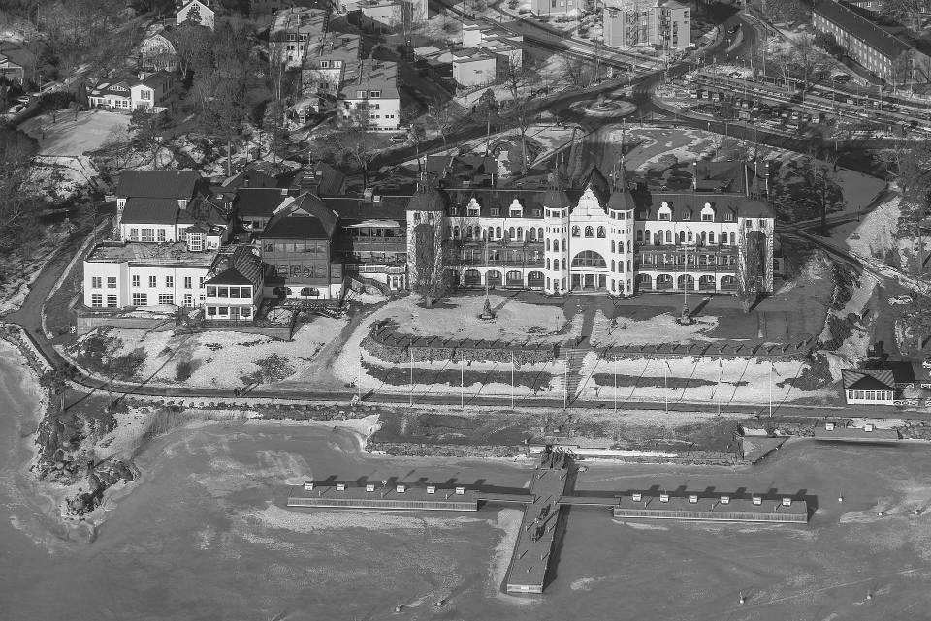
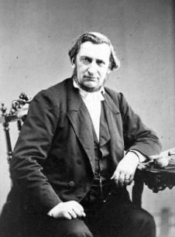
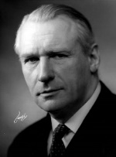
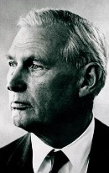
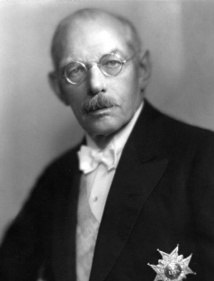
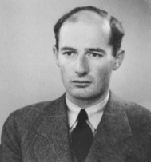



1918
Wallenbergs

Slide 26



1938

Slide 27
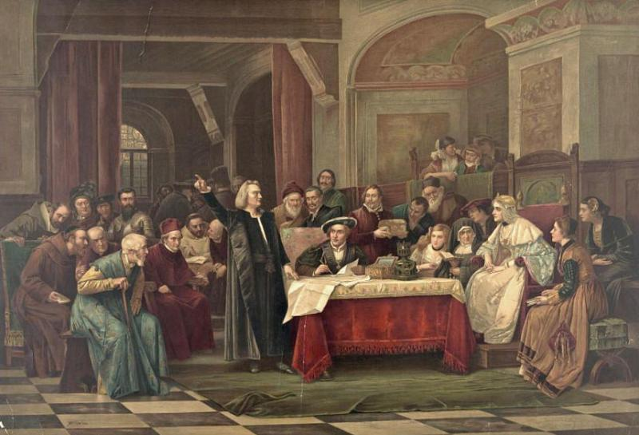
1489
$12,000 Maravedis, Alojamiento y Comida
90% de las Utilidades

Slide 28

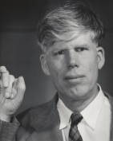
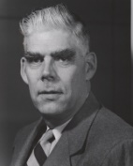
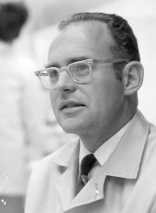


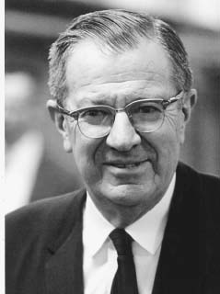









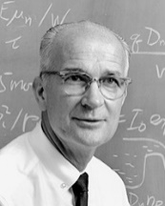
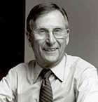
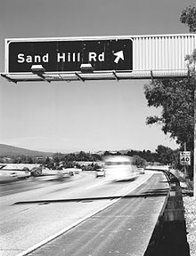
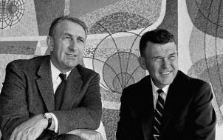
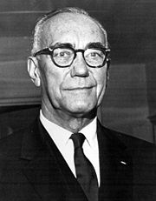

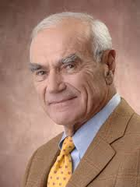
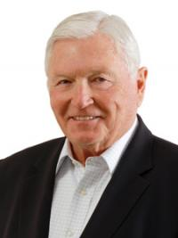






Russel and Sigurd Varian
Gordon Moore y los 8 Traidores
Frederick Turman
1940 1950 1960 1970 1980
Arthur Rock
Davis & Rock
Draper, Gaither
& Anderson
Bill Hewlett & David Packard
William Shockley
Draper Johnson

Slide 29
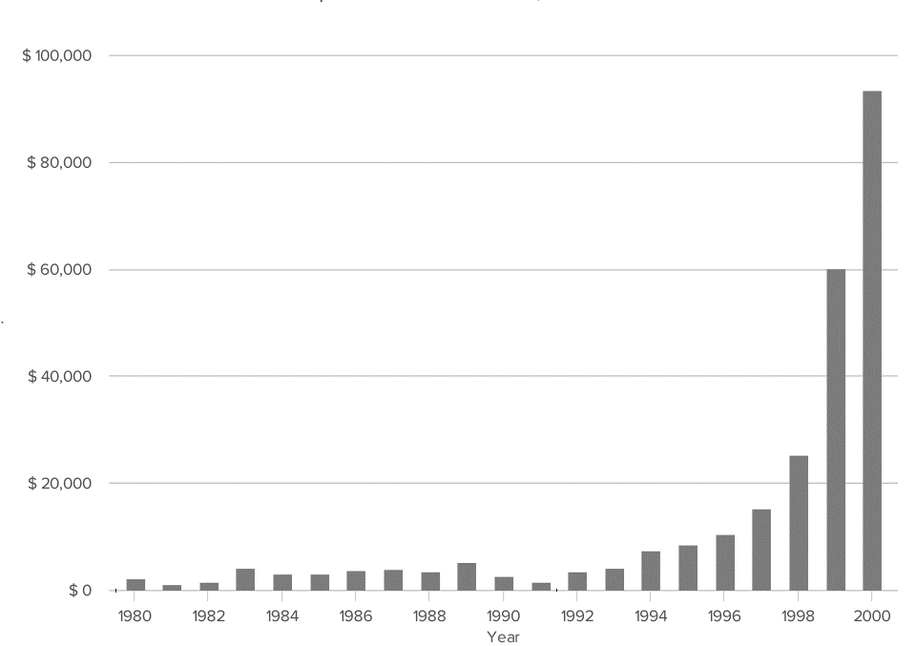
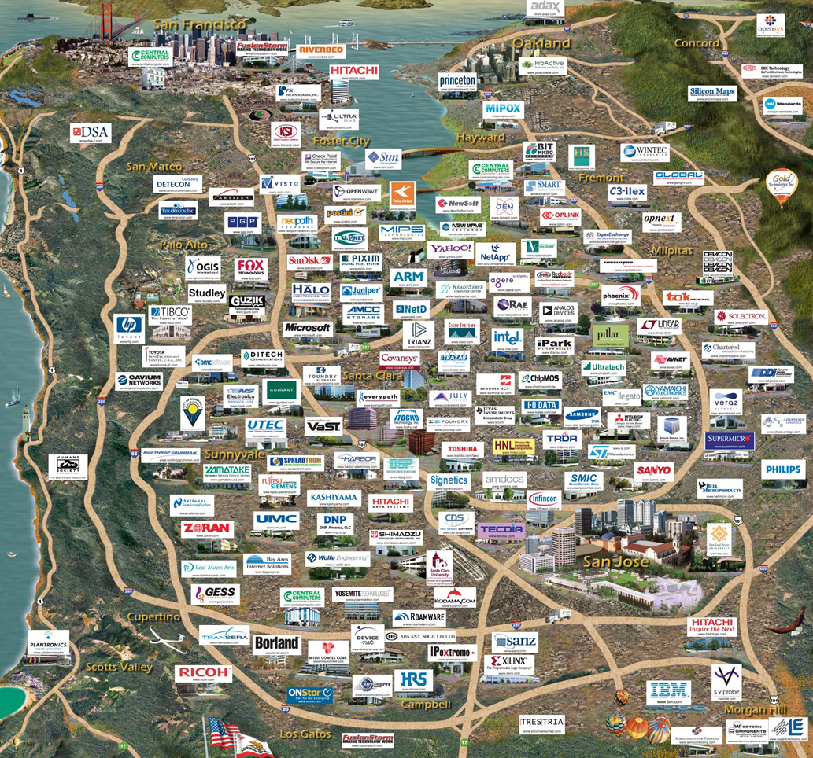
Inversión en VC (Millones de USDy)

Slide 30
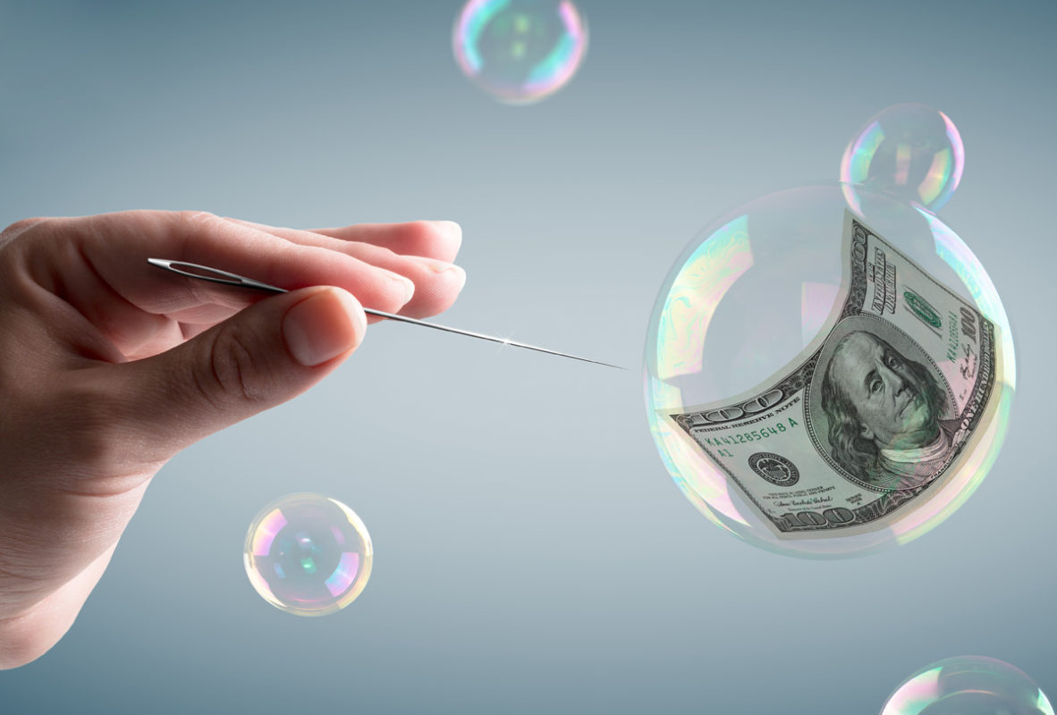
5 Trillones de Dólares de 2000 - 2002

Slide 31
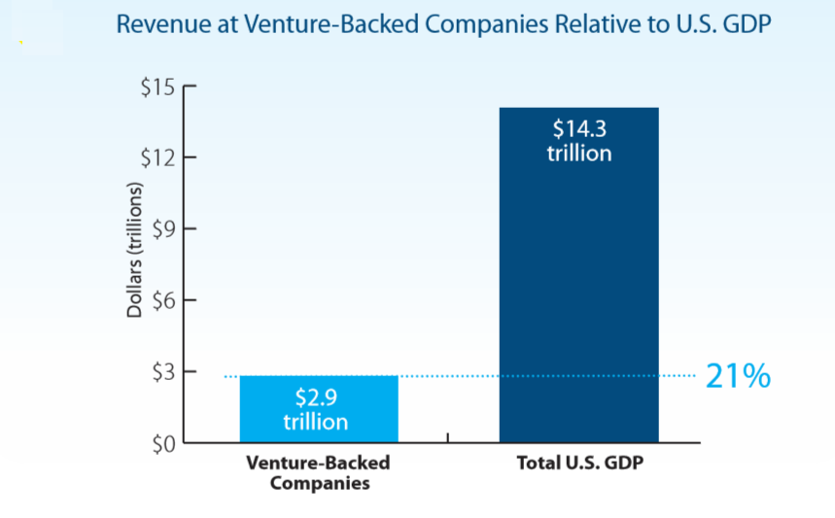
1980 - 2010
Invested
< 0.2%
Of U.S. GDP
Source: NVCA 2012

Slide 32
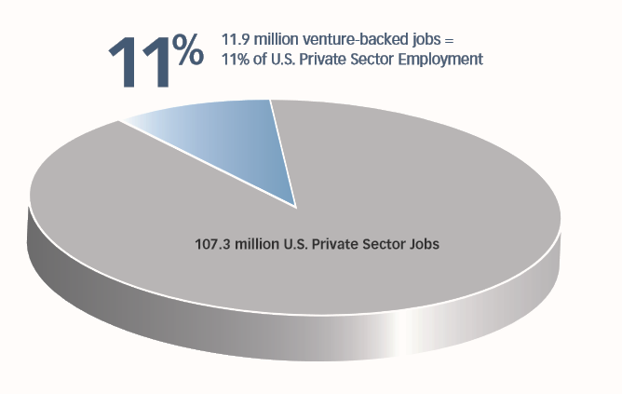
Source: NVCA 2012

Slide 33
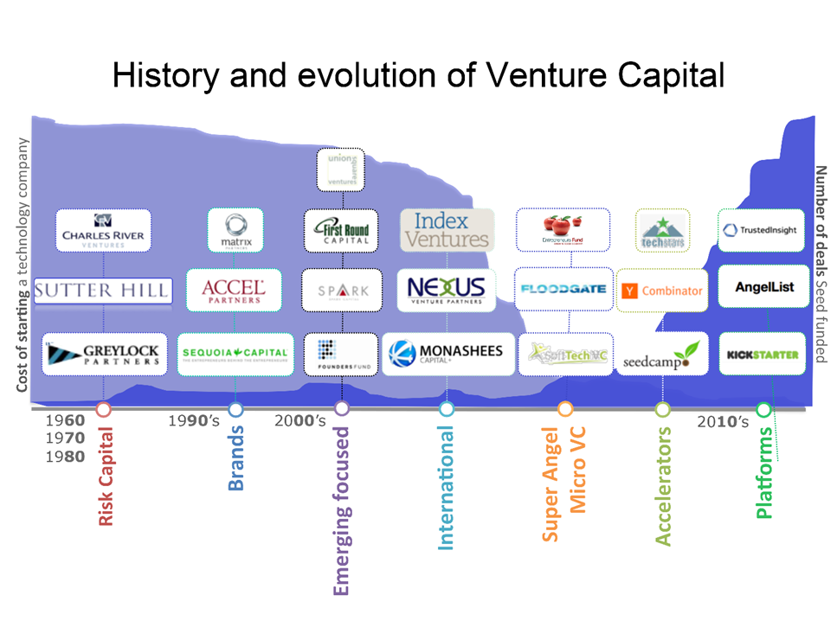
Historia y Evolución del Capital de Riesgo
http://pando.com/2013/08/28/this-chart-shows-the-future-of-venture-capital/

Slide 34
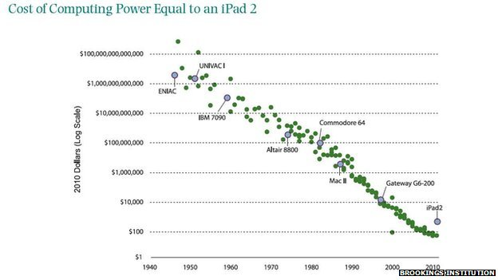

Slide 35
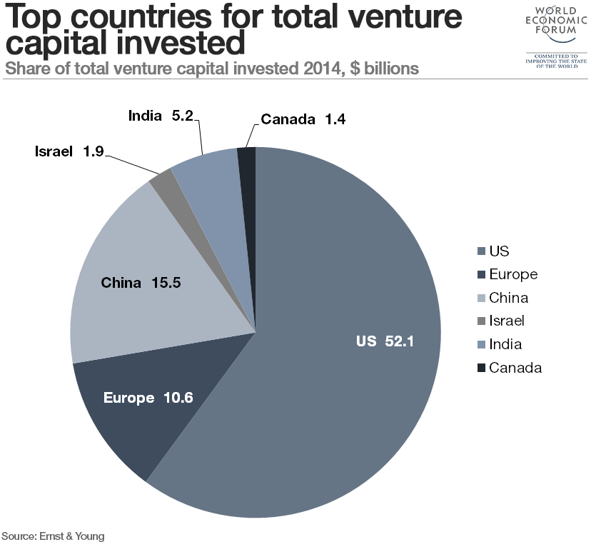

Slide 36
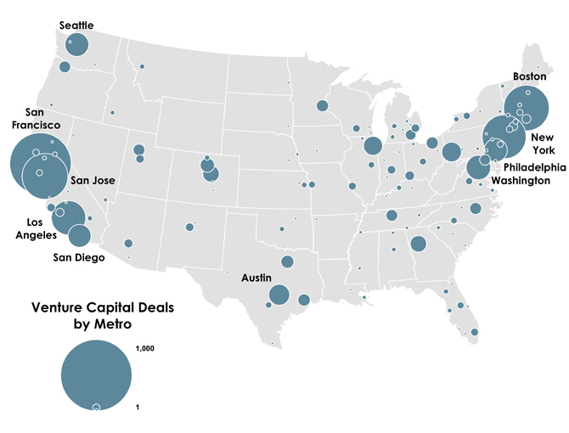

Slide 37
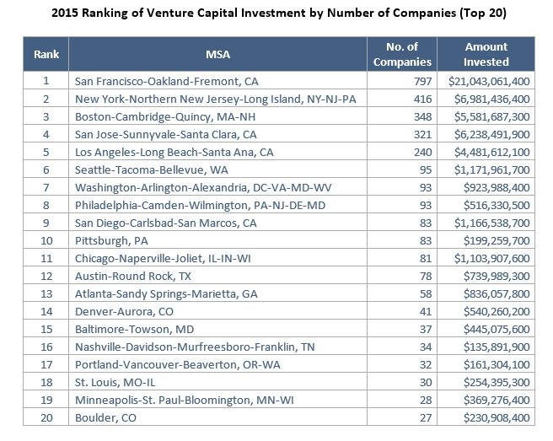

Slide 38
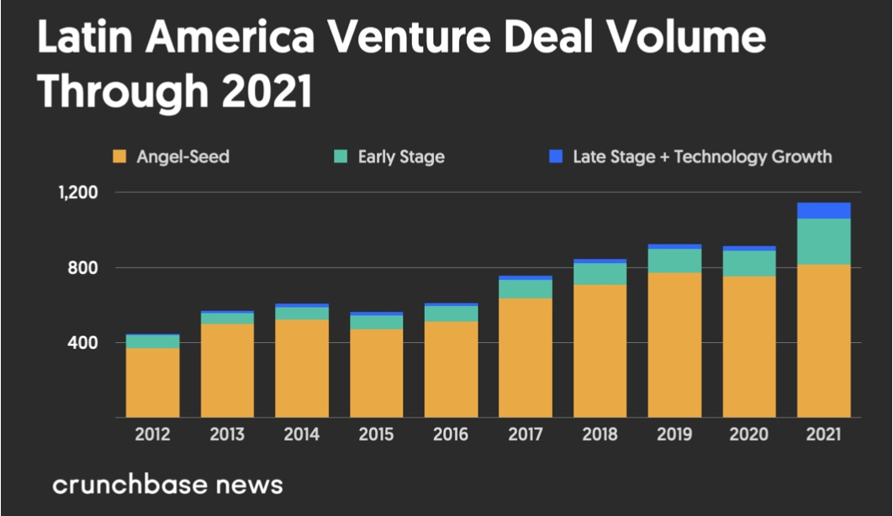

Slide 39
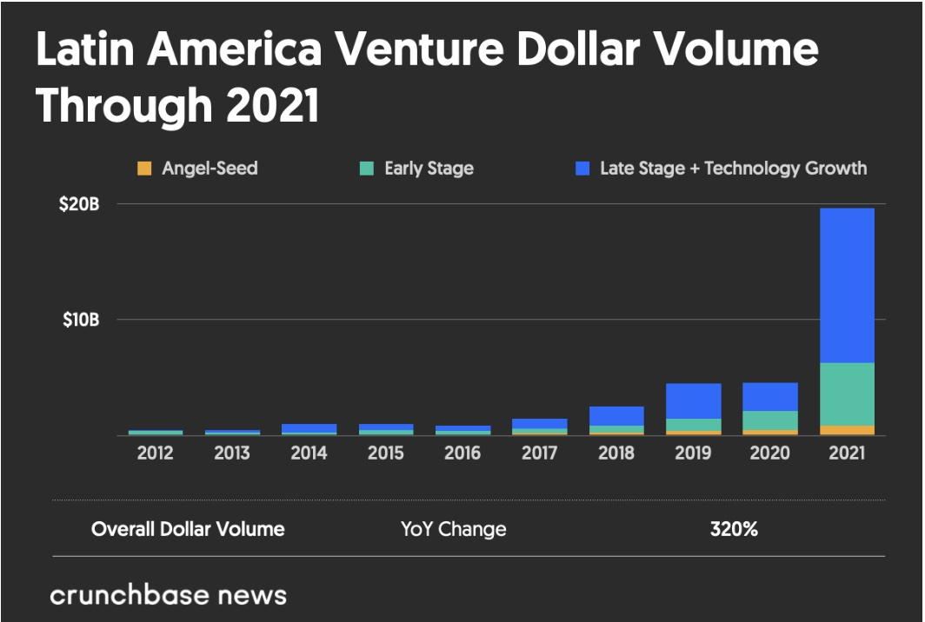

Slide 40
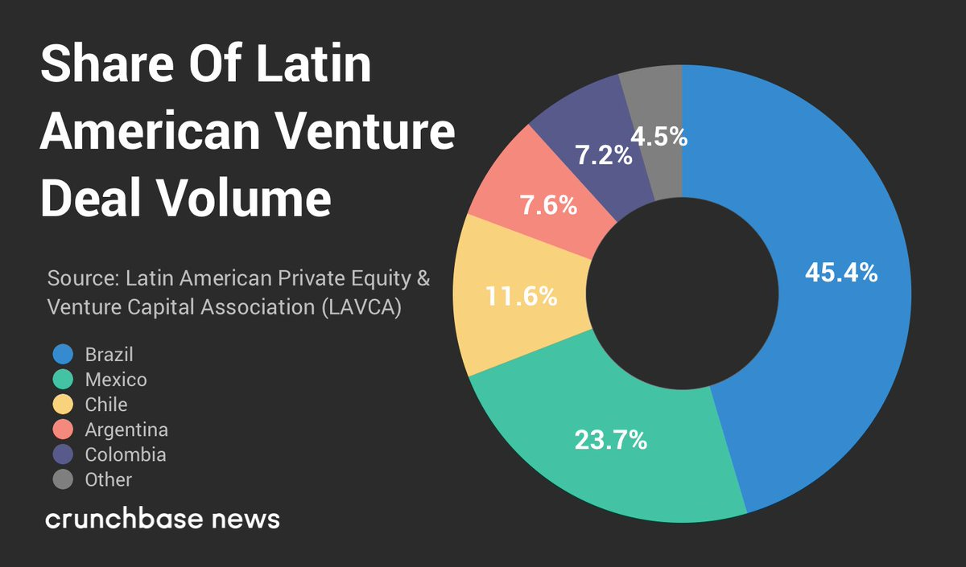

Slide 41
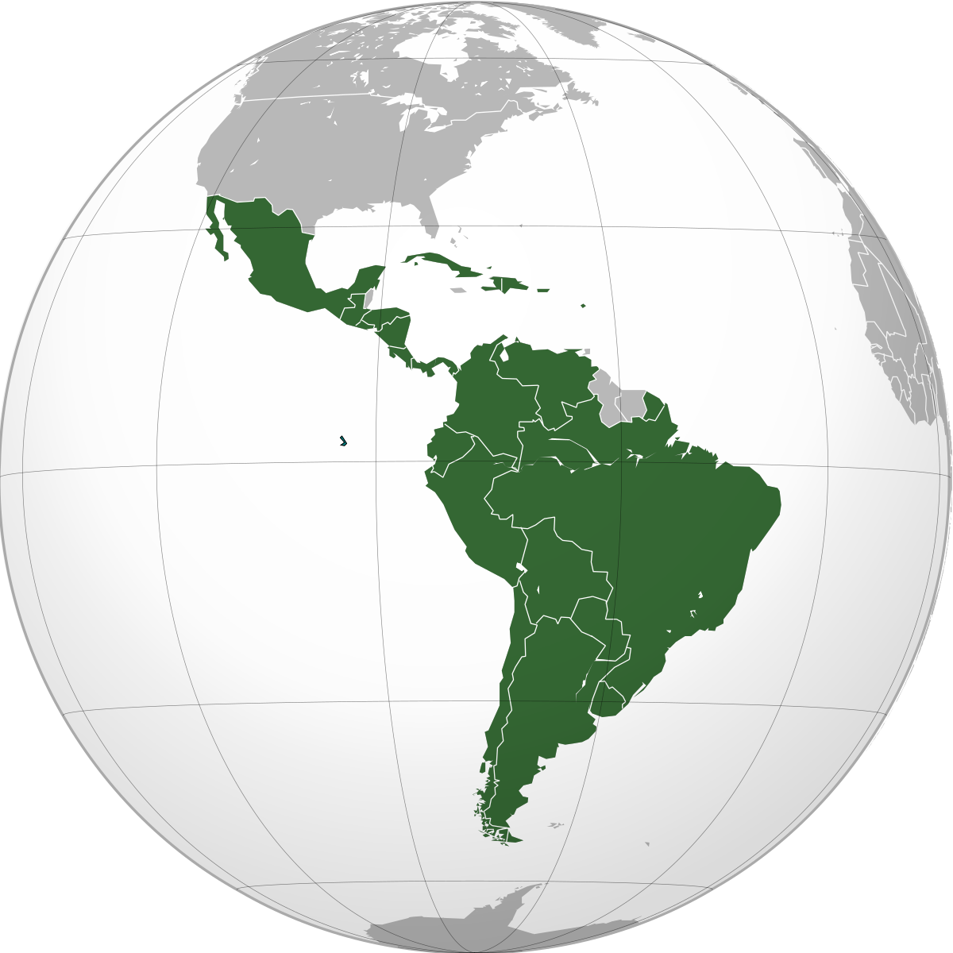










FONDCE

Slide 42
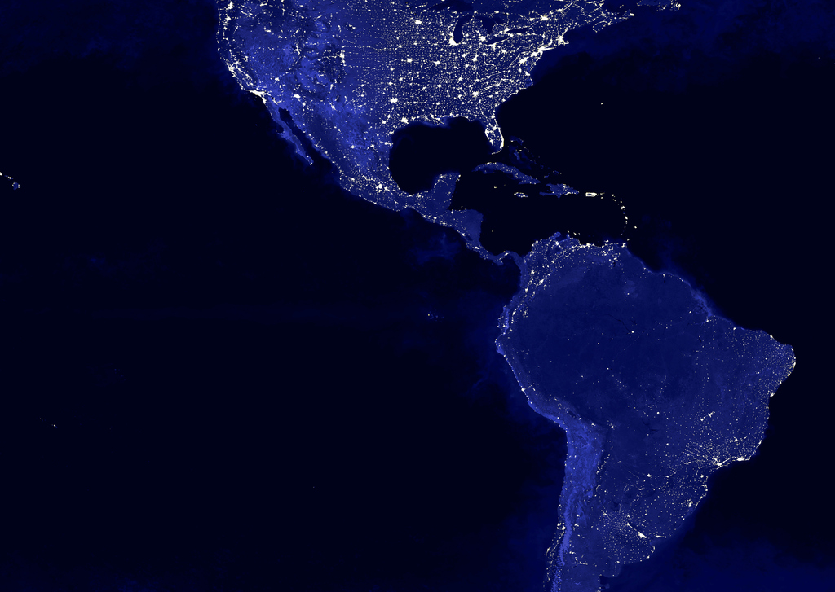
Brazil
99 – Transport $1B
Pagseguro – Fintech $14.5B
Nubank – Fintech $10B
Ascenty – Data Center $1.8B
StoneCo – Fintech $9.9B
Arco – Education $2.2B
Ifood – Food Delivery ~$4B
Gympass – Health $1.1B
Loggi – Logistics $1B
Quinto Andar – R. Estate $ 1B
Vtex – Ecommerce $1.3B
Wildlife Studio – Gaming - $1.7B
Madeira Madeira – Ecommerce $1B
Loft – Proptech - $2.9B
Ebanx – Fintech - $1B
Mexico
Softtek – IT Solutions ~$1B
Kio Networks – Data Center ~1B
Kavak – Car Sales $4B
Bitso – Fintech $2.2B
Clip – Fintech $2B
Konfio – Fintech $1.3B
Clara – Fintech $1B
Merama – Ecommerce $1.2B
GBM – Fin Services $1B
Incode – CyberSecurity $1.25B
Jokr – Logística $1.2B
Guatemala
Duolingo – EdTech $2.4B
Colombia
Rappi – Logistics $3.6B
Chile
Cornershop – Logistics ~$3B
El Club de los Unicornios
Uruguay
Dlocal – Fintech $5B
Argentina
Mercado Libre – Ecommerce ~$70B
Despegar – Travel ~1.7B
Globant – IT Solutions ~9B
Prisma – Fintech $1.9B
Auth0 – Cybersecurity $6.5B

Slide 43
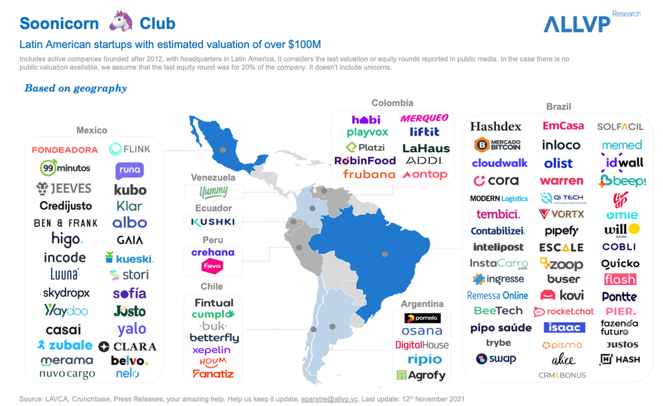

Slide 44
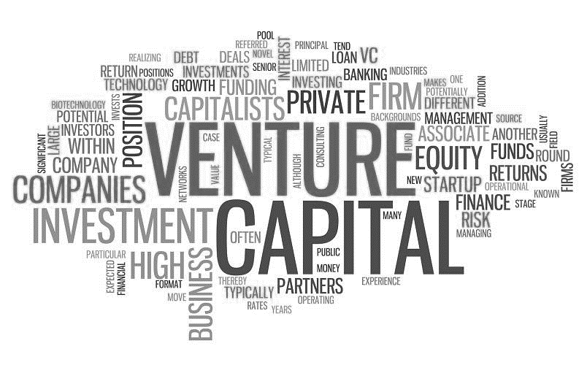
El Capital de Riesgo explicado

Slide 45
Definiciones
Definiciones
Es típicamente el capital invertido en Startup en etapas tempranas con alto potencial de crecimiento
Los VCs o Capitalistas de Riesgo generan un retorno mediante un evento de salida (IPO o fusión/adquisición de empresa)
Normalmente la operación es dinero a cambio de acciones preferentes de la empresa

Slide 46
Alineación de Expectativas
Expectativas de las Partes
Fundadores
Levantar el mayor capital posible.
Mantener el control de la Compañía.
Mantenerse empleado.
Inversionistas
Maximizar los recursos invertidos (- $ + %).
Obtener mayor control.
Facultades de reasignar equipo.
Común
Éxito de la Compañía.

Slide 47
Levantar $$$
Administrar el $$$
Encontrar empresas en las cuales invertir
Seleccionar e investigar los prospectos de inversión (Due Dilligence)
Cerrar tratos
Invertir tiempo y esfuerzo en crecer las empresas del portafolio
Lograr generar un evento de salida
Actividades del Fondo

Slide 48
Salidas Financieras
Salidas Financieras
Salida a Mercado (IPO)
Fusiones y Adquisiciones (M&A)
Dividendos
Recompra del Emprendedor o Fundadores
Liquidación

Slide 49

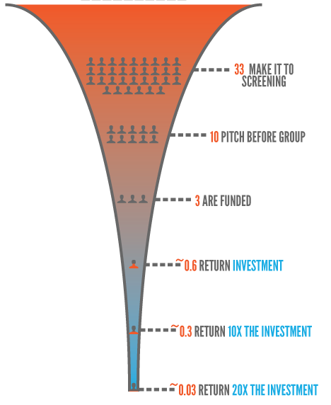
Ratio de Inversiones y Retornos
Ratio de Inversiones y Retornos
Las probabilidades están totalmente contra el emprendedor

Slide 50




Analogía de Capital de Riesgo
Analogía del Capital de Riesgo

Slide 51
Las inversiones no son líquidas.
No se pueden comprar y vender las acciones.
Los conceptos innovadores usualmente se asocian con mercados emergentes y no probados.
Siempre sujetos a riesgos técnicos y de mercado.
No hay colateral para conseguir créditos.
Alto gasto en operaciones (Burn).
Valuaciones especulativas.
Inconvenientes

Slide 52
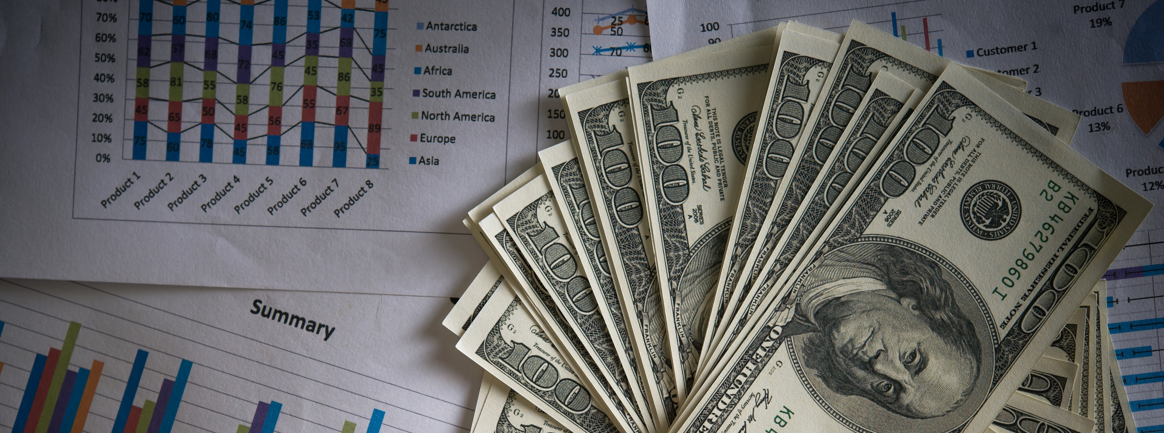
Capital Paciente
1x toma aproximadamente 2-3 años
10x toma aproximadamente 4-5 años
30x puede tomar 8 años o más

Slide 53
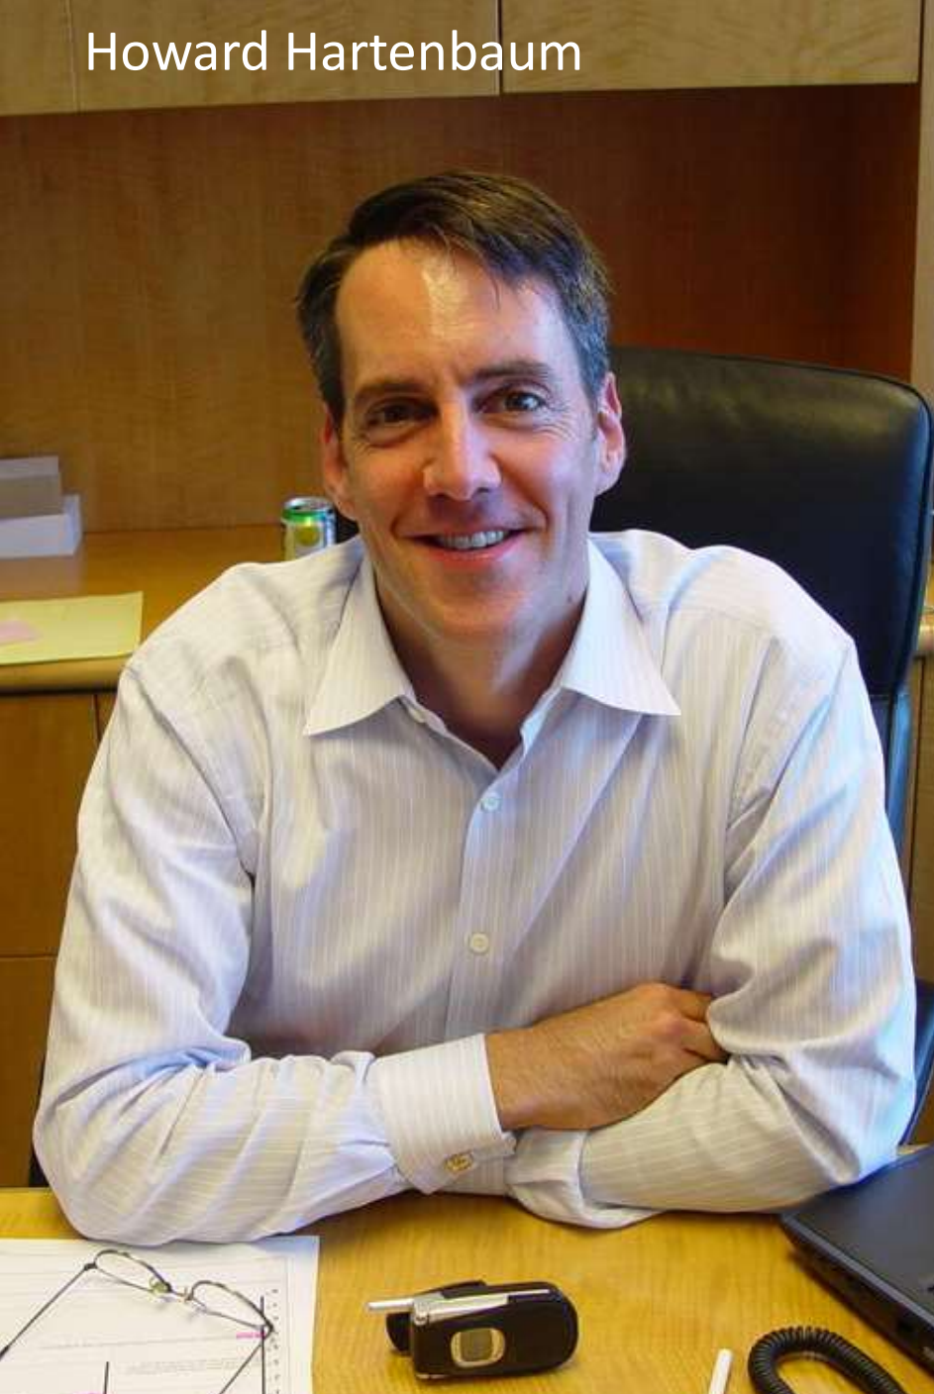
Potencial
Potencial
Inversionista inicial en Skype, invirtió $250,000 USD
Retorno $250M
(1000x)
Ram Shriram

Slide 54
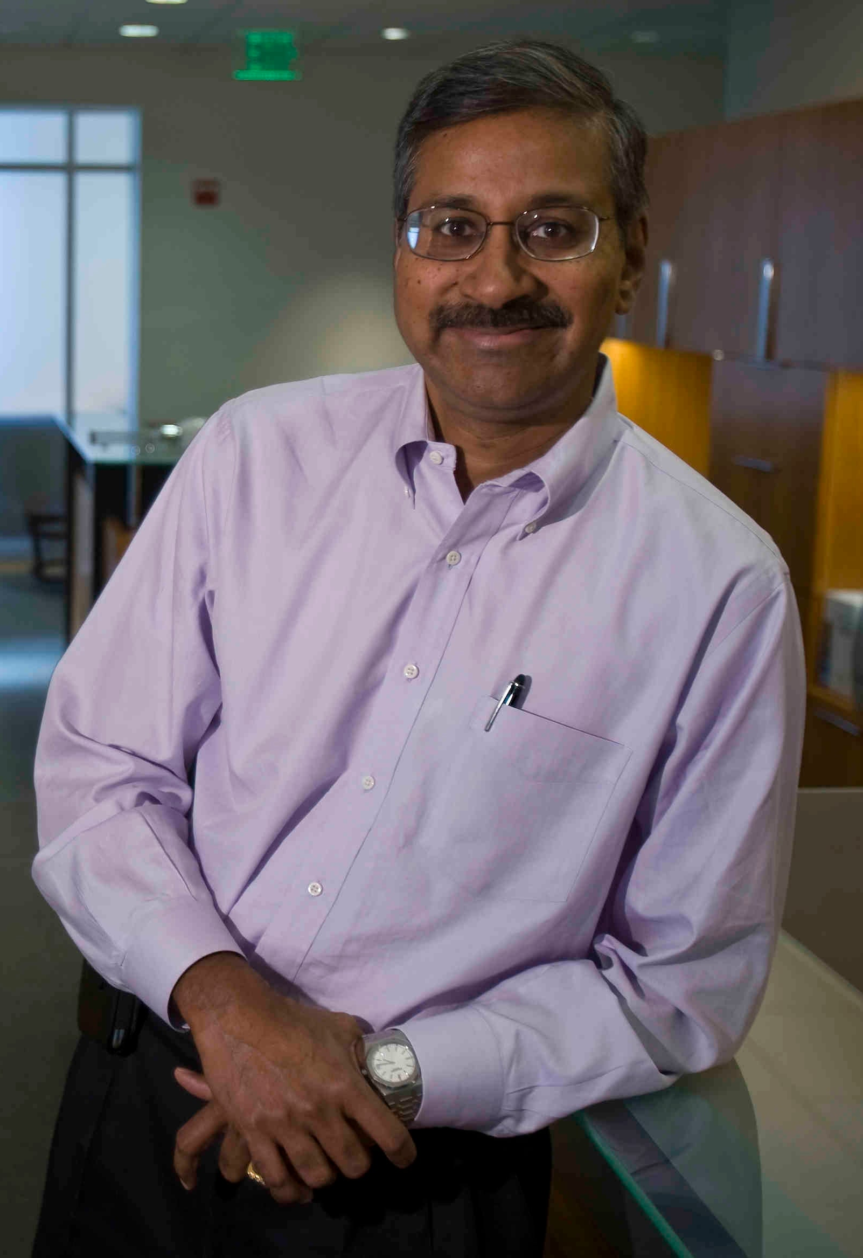
Potencial
Potencial
Inversionista inicial en Google, invirtió $200,000 USD
Retorno $1.0b
(5000x)
Ram Shriram

Slide 55
Rondas de Capital
F&F / Angel / Discovery: Arranque desde la idea
Semilla: Fondeo inicial para probar el modelo de negocios y crear el Producto / Servicio
Serie A: Crear el equipo inicial y lanzar el producto
Serie B: Expandir el equipo, producto/servicios
Serie C: Escalar el modelo de negocios (crecimiento)
Serie D+: Expansión geográfica – preparar salida a mercado accionario

Slide 56
Etapas de Inversión
Capital Emprendedor
(Venture Capital)
(Ronda A)
Capital Emprendedor
(Venture Capital)
(Ronda B, C, …)
Discovery, Angel
(Pre-Seed)
Mex: U$200K – U$2M
US: U$1M – U$10M
Consolidación
Break Even
Mex: U$2M – U$5M
US: U$10M – U$20M
Crecimiento
Mex: U$5K – U$50K
US: F&F – Angeles
Desde Idea
Retorno
Semilla
(Seed)
Mex: U$50K – U$200K
US: U$100K – U$1M
MVP (Minimum Viable Product)
PMF (Product Market Fit)
Riesgo

Slide 57
Los Ángeles Inversionistas
Los Fondos de Capital de Riesgo
Invierten dinero de otras gentes.
Invierten en áreas específicas donde concentran recursos.
Cobran cuotas administrativas.
Ganan un % del retorno de inversión.
Intentan maximizar retornos durante la vida del fondo (5 a 10 años).
Invierten su propio dinero.
Invierten en cualquier área o industria.
No cobran por invertir ni manejar un portafolio.
Ganan directamente del retorno de inversión.
Tienen mayor paciencia en la espera de retornos.
VS

Slide 58
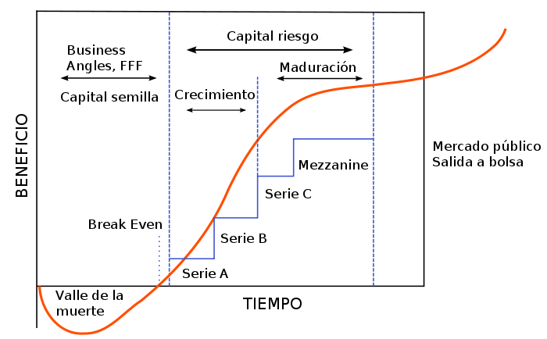
Valle de la Muerte

Slide 59

¿Que buscan los Inversionistas?
En que invierte un VC
Equipo
Innovación / Necesidad / Diferenciación
Producto / Estado Actual / Ventajas Competitivas
Oportunidad / Mercado
Modelo de Negocio / Canales de Venta
Modelo Financiero / Salidas

Slide 60
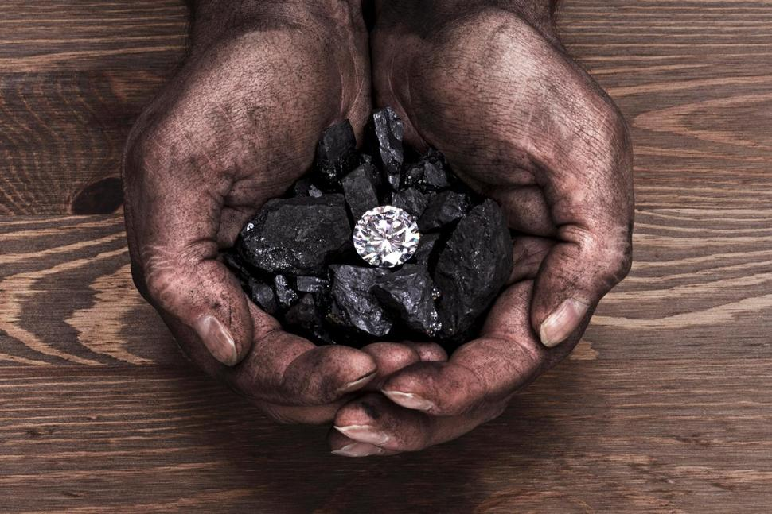
Selección de Prospectos

Slide 61
OPORTUNIDAD
EQUIPO
SINERGIA
TRANSICIÓN

Slide 62

OPORTUNIDAD

Slide 63





Diferenciación
Necesidad
OPORTUNIDAD

Slide 64

Ventajas Competitivas / Magia
OPORTUNIDAD

Slide 65

Tamaño de Mercado
OPORTUNIDAD

Slide 66

Escabilidad
OPORTUNIDAD

Slide 67

EQUIPO

Slide 68

Ética
EQUIPO

Slide 69

Afinidad
Equipo

Slide 70
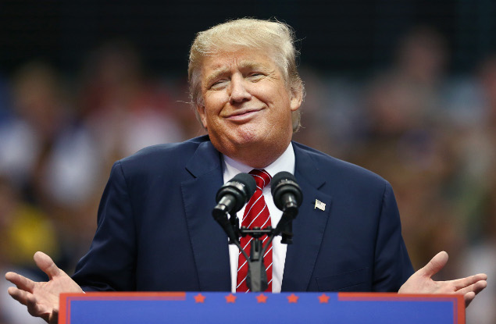
EQUIPO

Slide 71

Convicción
EQUIPO

Slide 72

Pasión
EQUIPO

Slide 73

Apertura
EQUIPO

Slide 74

Tracción
EQUIPO

Slide 75

SINERGIA

Slide 76

Competencias
SINERGIA

Slide 77

Contactos
SINERGIA

Slide 78

TRANSACCIÓN

Slide 79

Valuación
TRANSACCIÓN

Slide 80

Uso de recursos
TRANSACCIÓN

Slide 81

Salida Financiera
TRANSACCIÓN

Slide 82

No pueden explicar el producto o servicio
El negocio no tiene competidores
Proyecciones de mercado o ventas irreales
Modelo de negocios sin sentido
Valuación de negocios inalcanzable
Pagar deudas en vez de inyectar el dinero al negocio
No se enfocan a 1 solo negocio a la vez
No es un equipo bien compaginado / integrado

Slide 83





























28

Slide 84











Hackademy
10

Slide 85

















16

Slide 86

















Alto
ROI
Bajo
Alto
Monto de Inversión vs Valuación
Bajo

Slide 87

Equipo:
Sin enfoque, mas de un negocio
Poca ambición
Adversidad al riesgo
Sin aceptar apoyo de socios o consejo
Problemas entre los socios
Mal CEO (mal motivador, admin)
No escuchan al cliente (terquedad)
Equipo:
Funcionan en equipo
Delegan responsabilidades
Ambición
Escuchan consejos y piden ayuda
Roles bien definidos
Conocimiento de finanzas
Claros diferenciadores de mercado
Escuchan al cliente, pivoteo

Slide 88

Creación de un fondo de Capital de Riesgo

Slide 89
Tesis del fondo
Enfoque Industria – TICs, Impacto Social, Energía Renovable, Agro, Mixto.
Enfoque Etapa(s) de Inversión – Discovery (PreSeed), Seed, VC.
Participación – Primario (Lead), Secundario, Coinversión
Duración – Tiempo de Inversión + Tiempo de Desinversión + Colchón
Rango de Inversión – Mínimos y máximos por etapa a invertir en un prospecto
Management Fees - % del Fondo para operación
Carry – Retorno del Fondo para GPs
Hurdle o Preferente - % repartido a los LPs en desinversión antes de los GPs
Catchup - % de las utilidades recuperadas para el GP (después del Hurdle o Preferente)
Retorno - % esperado de utilidades del fondo para los LPs

Slide 90
Retorno Esperado
Fondo Inicial: $ 10’000,000
Mgmt Fee 2.5% = 250,000 * 10
Carry 20%
Preferred 8%
GP’s ponen 1% del fondo
Termino : 10 Años
Invierte: 100K en Seed – 10% x 30
1M en VC (A) - 20% x 7
Salidas Esperadas:
1 x $100,000,000 15%
1 x $ 50,000,000 20%
2 x $ 25,000,000 30%
_____________________
1 x $ 15’000,000
1 x $ 10’000,000
2 x $ 7’500,000
_____________________
$ 40’000,000 (Valor Final del Fondo)

Slide 91

Calculando el Retorno
1
10
40’000,000
10’000,000
= 15% (14.87%)
CAGR (0,10) =
- 1

Slide 92
Ejemplos de Retorno
Fondo Inicial = 10M
Fondo Final = 100M
Periodo = 10 Años
25.89%
Fondo Inicial = 50M
Fondo Final = 1000M
Periodo = 8 Años
45.42%

Slide 93
Personajes del Fondo
LP
GP
MP
Limited Partner
General Partner
Managing Partner
El que pone el dinero del fondo
La sociedad que administra el fondo
Quienes operan el fondo
Típicamente una sociedad con algunos socios (normalmente fundadores del fondo)
Típicamente los fundadores del fondo + gente contratada para ello
Típicamente son muchos y pueden ser personas físicas o morales

Slide 94











Personajes del Fondo
Elementos de un fondo (Ejemplo)
MP
LP
GP

Slide 95
Como gana dinero cada uno
LP
GP
MP
Limited Partner
General Partner
Managing Partner
Gana dinero directamente de los rendimientos del fondo
Gana dinero del “Carry”
Gana dinero de la Operación del Fondo (Sueldos, Bonos)
Total Restante en el Fondo
-
100% Inversion
-
% Preferente
+
Catch-up + % de Carry
100% de Inversión
+
% Preferente (Preferred)
+
100% - % de Carry
(Utilidades)
Parte correspondiente del % Management Fees

Slide 96
Total Inversion + Preferred
Catchup GP
% entre LPs y GPs
CASCADA DE DINERO

Slide 97

Ejemplo de Cascada 1
Fondo Inicial: 10’000,000 US
Mgmt Fee 2.5% (2’500,000 US)
Carry 20%
Preferred 8%
GP’s ponen 1% del fondo
Termino : 8 + 2 Años
Fondo Final: 40’000,000 US
10 Años
LP
LPs
$ 21,589,250
GP Catch up
$ 4’317,850
LP/GP – 80/20
$11.274 / $ 2.819
Invierten Retornan
$10M $32.863M
GP
$ 7.137M

Slide 98
Ejemplo de Cascada 2
Fondo Inicial: 10’000,000 US
Mgmt Fee 2.5% (2’500,000 US)
Carry 20%
Preferred 8%
GP’s ponen 1% del fondo
Termino : 10 Años
Fondo Final: 15’000,000 US
10 Años
LP
LPs
$ 15’000,000
GP Catch up
$ 0
LP/GP – 80/20
$ 0
Invierten Retornan
$10M $15M
GP
$ 0M

Slide 99

Valuación de proyectos
Valor Neto Presente o Flujos de Caja Descontados (NPV o DCF)
FV₀
FV₁
FV₂
FV_{n}
NPV =
______
+
______
+
______
+
…
+
______
(1 + i ) ⁰
(1 + i ) ¹
(1 + i ) ²
(1 + i ) ^{n}
FV = Ingreso Neto n = Periodo i = Tasa de Descuento
X veces EBITDA
EBITDA = Ingresos antes de Impuestos, Depreciación y Amortización
X veces Ventas

Slide 100
Problemas de una Valuación Baja
La valuación tiene un impacto directo en el retorno de inversión.
Una valuación baja protege a los inversionistas
PERO
Deja desprotegidos a los emprendedores, si se diluyen demasiado pierden el incentivo de hacer crecer la empresa. Se vuelven empleados.

Slide 101
Problemas de una Valuación Alta
Si los inversionistas se ven demasiado generosos baja mucho la expectativa de retorno de inversión (no corresponde al riesgo)
Esto, además de afectar al inversionista, puede afectar al emprendedor al no volver a conseguir dinero a una valuación mayor (downround)

Slide 102
Valuación Pre y Post
Si tu empresa vale $ 1’000,000 y alguien le invierte $ 500,000
¿con qué porcentaje se queda?
A : 66%
B: 50%
C: 33%
D: 100%
Valuación actual de la empresa (Pre-Money): $ 1’000,000
Inversión en la ronda: $ 500,000
Valuación final (Post-Money): $ 1’500,000
$ 500,000
$ 1’500,000
= 33%

Slide 103



Cuidado con los Down-Rounds
$ 50,000.00 por el 10% $ 250,000.00 por el 20% $ 300,000.00 por el 20%
450000
400000
350000
300000
250000
200000
150000
100000
50000
0

Slide 104




Proceso de Inversión
Demo Day
Envió de PPT
Referidos
Proyectos Calificados
Term Sheet
Inversión
Due Dilligence
Comités (Técnico y de Inversión)
Entrevista

Slide 105











































Fondos en México
Discovery/Angel
Seed
Capital Emprendedor

Slide 106

Gracias!!
Marcus Dantus
@mdantus

Slide 107

Carta de Términos (Term Sheet)
En el contexto de una inversión de capital, un term sheet por lo general delinea las condiciones de financiamiento de un Startup.
Total a Invertir
Precio por Acción
Valuación Pre-Money
Preferencia de Liquidación
Derechos de Voto
Provisiones de Anti-Dilución
Derechos de Registro
Típicamente tienen un tiempo limite para su aceptación y no es vinculante

Slide 108
Términos relativos al ingreso del Inversionista a la Compañía
Concepto de Pre-Money, Post Money.
Deuda convertible / Participación directa.
Tipo de cambio.
Tabla de capitalización (diluida / no diluida).
Plan de Opciones (Option Pool).

Slide 109
Términos relativos a los derechos del Inversionista como accionista en la Compañía (1)
Preferencia de dividendos ($ o acciones). Acumulativos / No acumulativos
Asientos en el directorio.
Derechos de veto.
Cesión de propiedad intelectual.
No competencia.
Confidencialidad.
Founders Vesting (cliffs)

Slide 110
Términos relativos a los derechos del Inversionista como accionista en la Compañía (2)
Derecho de información periódica.
Derechos de compra preferentes.
Derecho de suscripción preferente.
Clausulas de anti-dilusión (down round – flat round) (ratchet)

Slide 111
Términos de salida del Inversionista de la Compañía
Preferencia de Liquidación (concepto de liquidación consolidada) (1x, 2x, participación preferente)
Recompra de acciones (hitos, no es estándar)
Derechos de conversión.
Derechos de venta conjunta

